Slide 1
Transportstyrelsens termbank
Terminologifrämjandet 26 mars 2026

Slide 2

Det här är
Transportstyrelsen

Slide 3
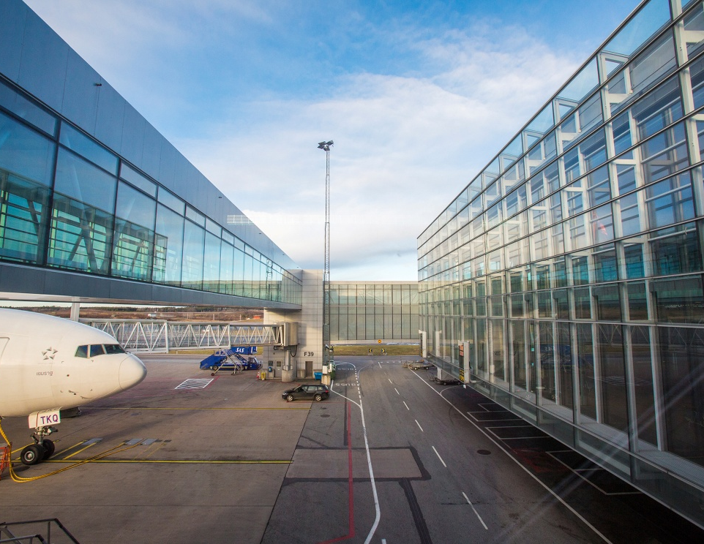
Våra verktyg
regler
tillstånd
tillsyn
statistik över olyckor
register.

Slide 4
Bakgrund
Definitionssamling inom området dokument- och ärendehantering:
förslag att göra den mer sökbar
TS term:
listor med legaldefinitioner för varje trafikslag, fylldes på ”okontrollerat”
goda intentioner, men ingen hade tid och kunskap att förvalta listan
ond cirkel, där föreskriftsgrupper helt logiskt tolkade listan som en samling likvärdiga alternativ: ”vilken definition ska vi välja?”

Slide 5
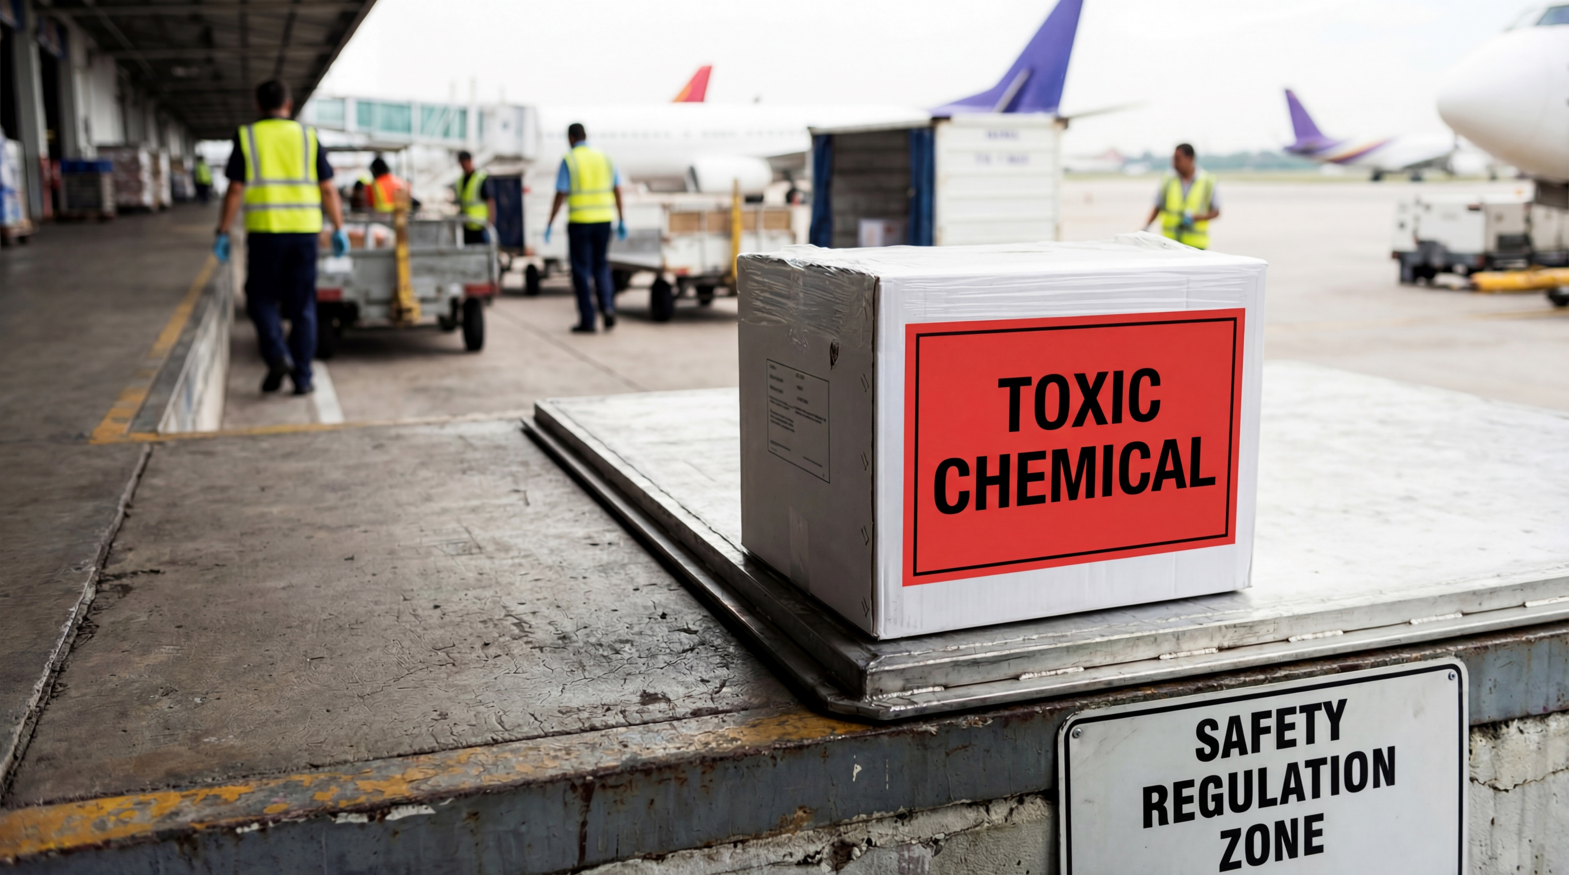
Syfte
Termbanken ska vara ett verktyg som
hjälper oss vara så enhetliga och konsekventa som möjligt
visar vilka termer och definitioner som är juridiskt gällande
gör vårt arbete effektivare
bidrar till att vi följer språklagen
bidrar till rättssäkerhet.

Slide 6

Användare och målgrupper
jurister, sakkunniga och språkvårdare i föreskriftsarbeten
verksamhetsarkitekter och andra som arbetar med informationshantering
potentiella externa användare, t.ex. EU-kommissionens översättare och terminologer, andra myndigheter, öppna data-användare (kommer dock ej åt termbanken idag).

Slide 7


Sammanslagningen – varför, hur?

Slide 8
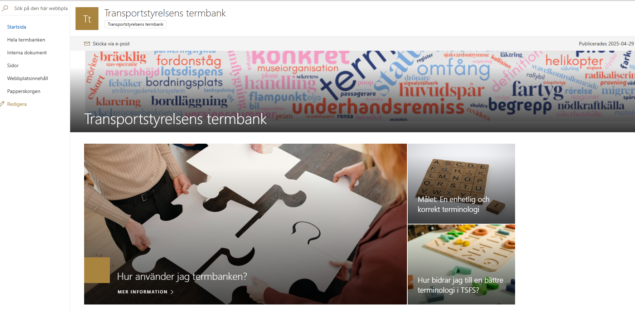
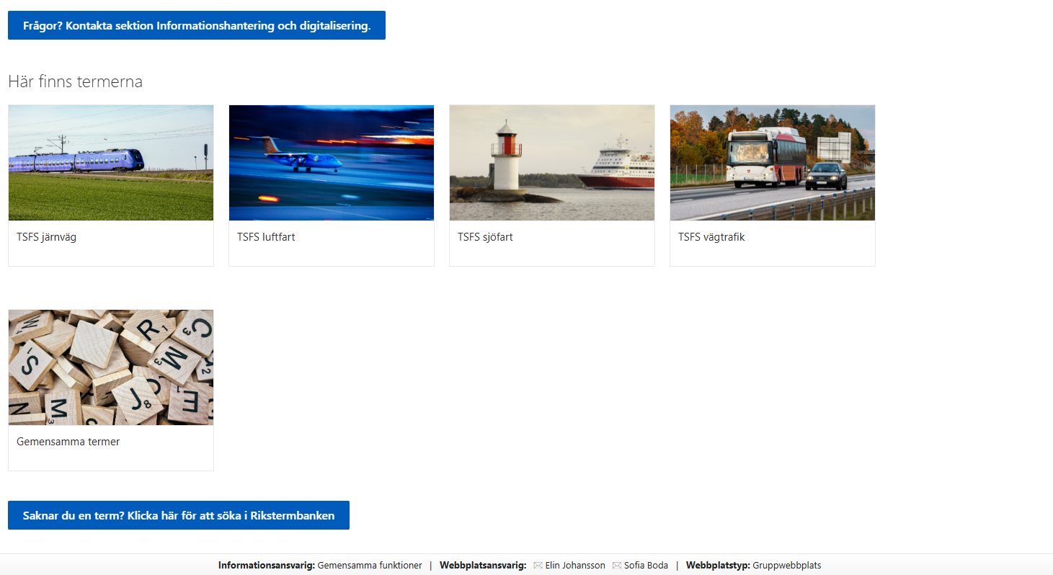
Så här är termbanken uppbyggd

Slide 9
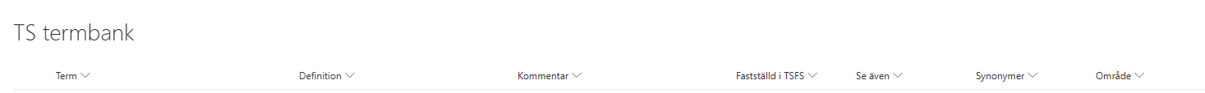
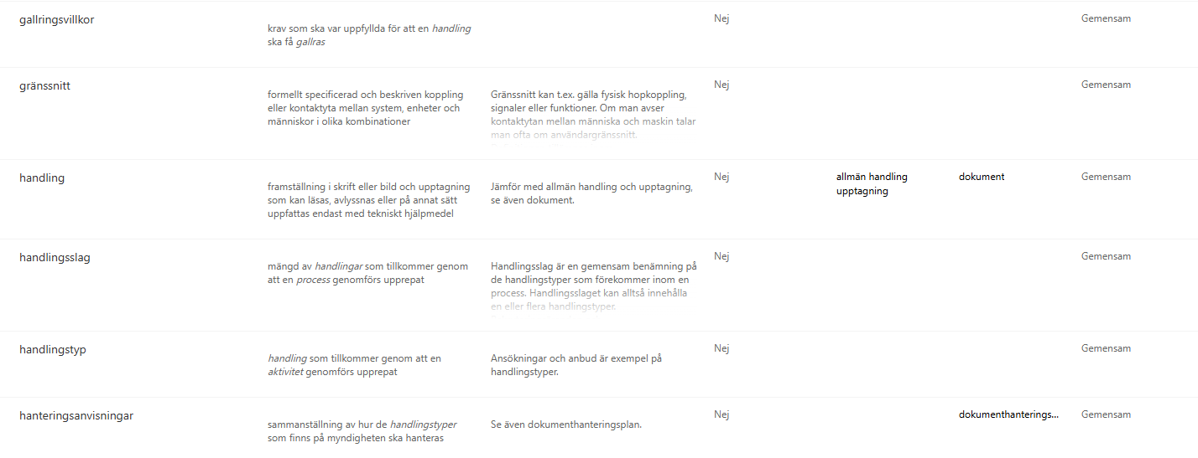

Slide 10
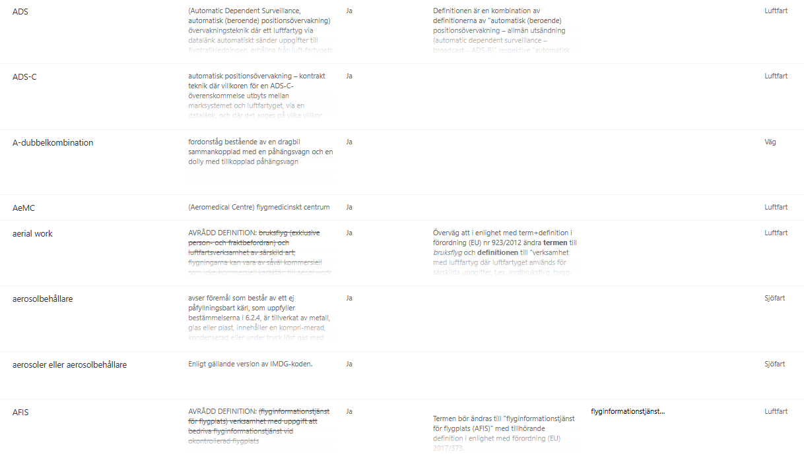

Slide 11
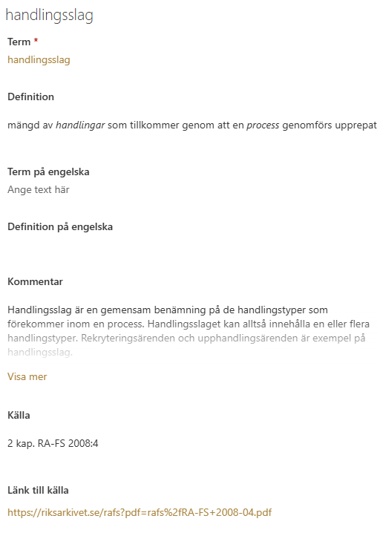
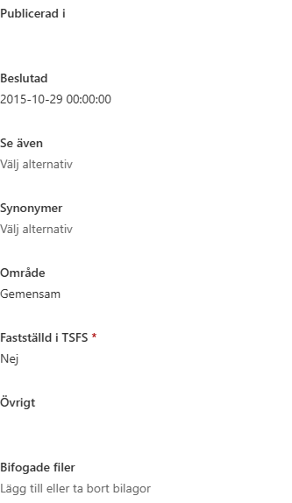

Slide 12
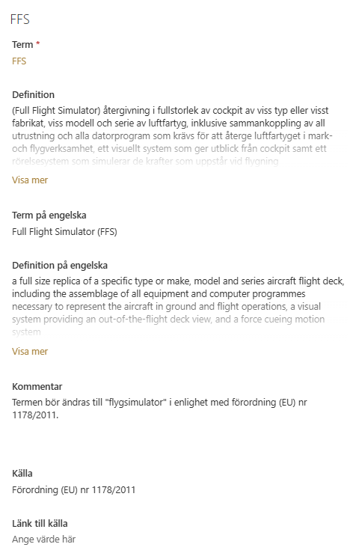
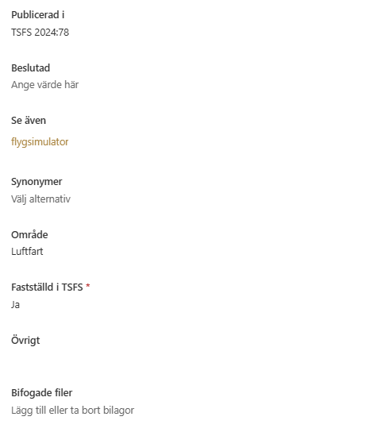

Slide 13
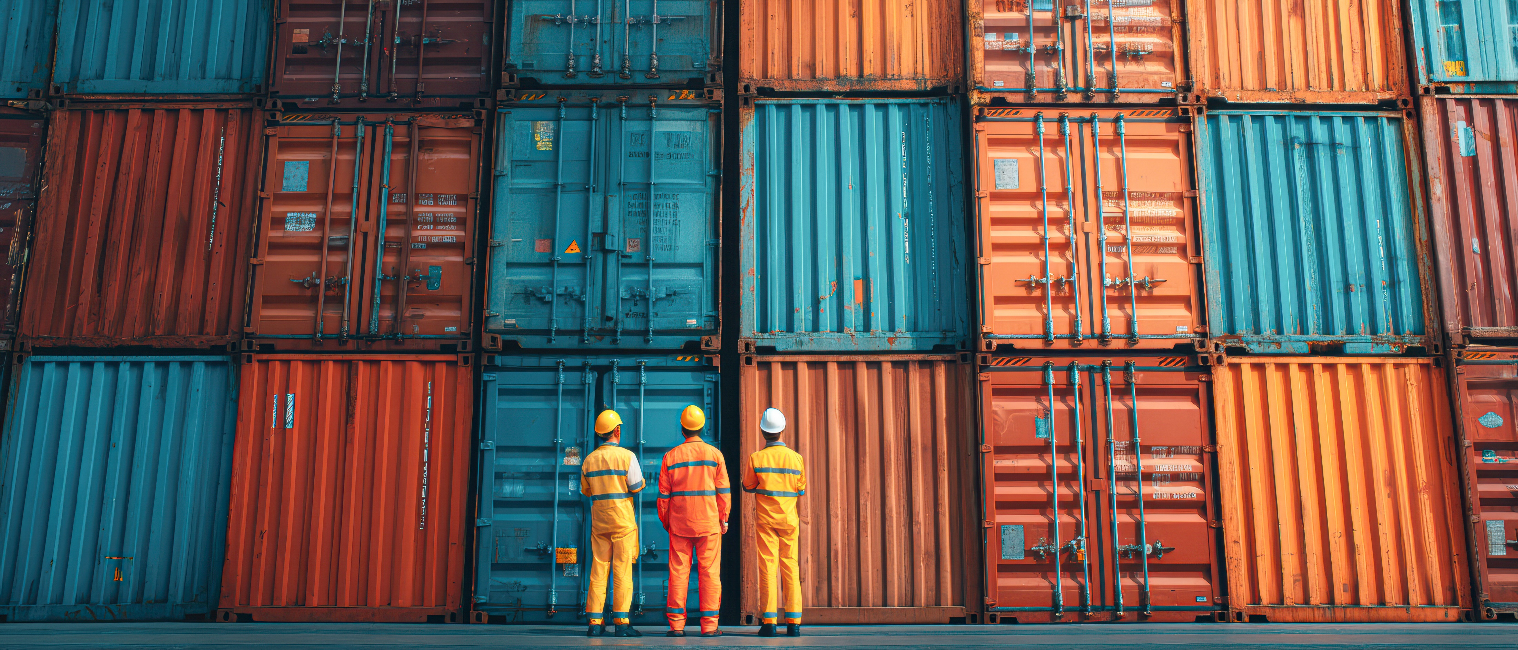
Förvaltning
löpande uppdateringar av legaldefinitioner
i samband med föreskriftsarbeten
få behöriga (tre personer) sköter termbanken.

Slide 14

Hur uppmuntrar vi våra kollegor att använda och påverka termbanken?
intranätet
utbildningar
mun till mun
i föreskriftsprojekten.

Slide 15
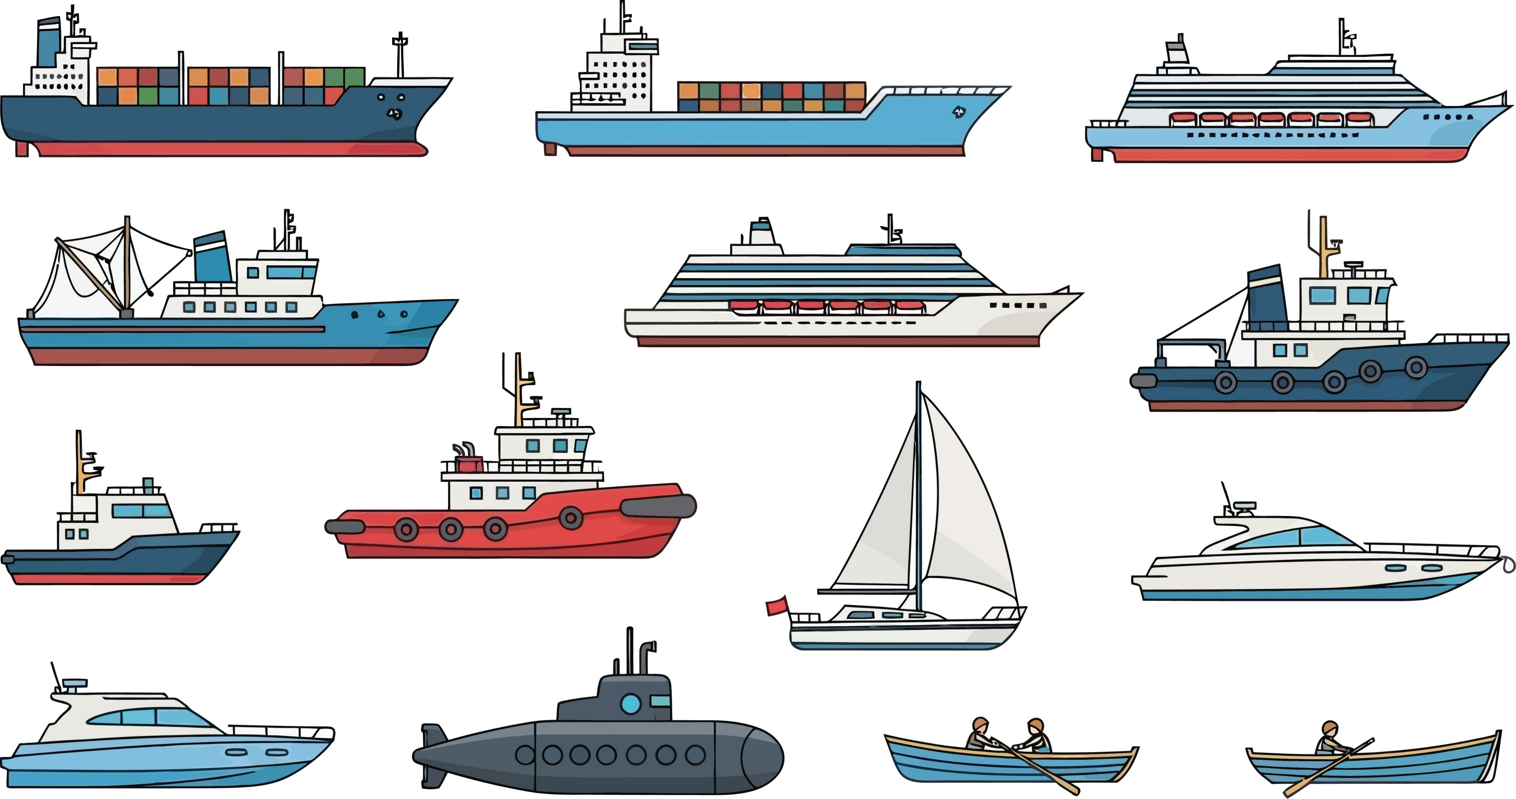
Erfarenheter
Var envis.
Förklara vinsterna och hänvisa till språklagen.
Påminn om att termbanken finns och att den ska användas, men …
Räkna med att det tar längre tid än du tror. Både att skapa en termbank av det här slaget och att förvalta den.
Räkna med frågor från verksamheten.

Slide 16

Problem?
Oförutsedd krock mellan terminologilära och informationsarkitektur.
Formatet begränsar användarvänligheten.
Rättssystemets inbyggda tröghet.

Slide 17

Lösningar?
Vi behöver lära oss mer om informationsarkitektur för att förstå deras perspektiv.
Vi har försökt göra det bästa av formatet genom tydlig information och tydliga instruktioner.
Vi accepterar rättssystemets tröghet.

Slide 18
Tack för oss!
Sofia Boda, språkvårdare/översättare sofia.boda@transportstyrelsen.se
Elin Johansson, samordnare dokument- och ärendehantering elin.johansson@transportstyrelsen.se

